Slide 1
Proteínas Totales y Fraccionadas: Albúmina/Globulinas
Clasificación, variaciones fisiológicas y patológicas, valores de referencia, fundamento de la determinación, técnicas de análisis, cálculo de concentración y reporte de resultados

Slide 2
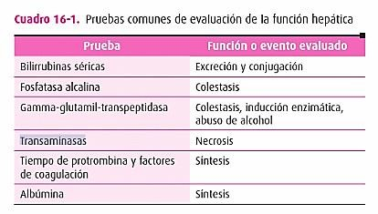
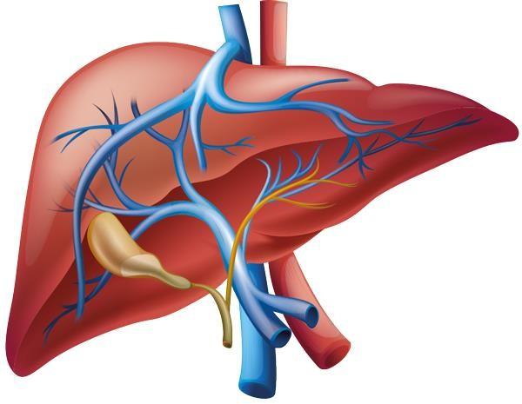
PRUEBAS DE FUNCIÓN HEPÁTICA
Al hígado se le puede asignar la función de un gran laboratorio de
complejas actividades íntimamente relacionadas entre sí (1).
Detención del flujo
el
de bilis hacia
duodeno

Slide 3
Proteínas Totales
▶ Proteína séricas: componentes más significativos que contribuyen a la presión osmótica dentro del espacio vascular y reduce al mínimo la extravasación del líquido, además del transporte de muchas sustancias
▶ La albúmina
y la globulinas
mayor parte de las
representan la
proteínas séricas y se determinan juntas como proteínas totales.

Slide 4
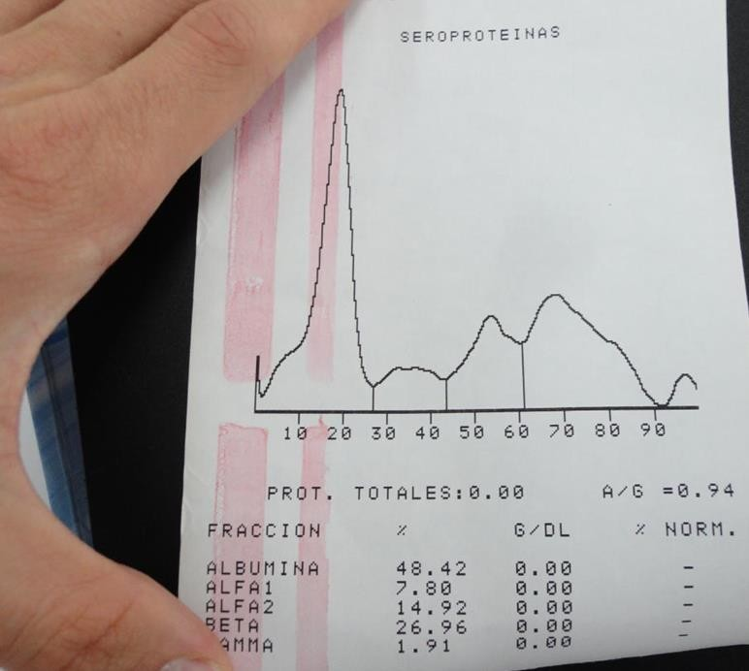
Globulinas en general
▶ Proteínas séricas distintas de la
albúmina
▶ Solubles en agua y soluciones salinas
▶ Mantenimiento de la presión
osmótica < albúmina
▶ Vehículos de transporte < albúmina
Globulinas se dividen en:
▶ globulinas α (1 y 2 )
▶ globulinas β
▶ globulinas γ

Slide 5
Clasificación de las globulinas en general (2)
globulinas - α1
▶ α1-antitripsina: inhibidor de la proteasa
▶ globulina tiroidea y unida a cortisol: proteínas transportadoras
globulinas α2
▶ haptoglobinas: se unen la hemoglobina durante la hemólisis
▶ ceruloplasmina: transporta cobre
▶ protrombina
▶ colinesterasa: catabolismo - acetilcolina
globulinas β1
▶ lipoproteínas
▶ transferrina
▶ plasminógeno
▶ proteínas complementarias
globulinas β
▶ fibrinógeno.
gammaglobulinas
▶ inmunoglobulinas (anticuerpos)

Slide 6
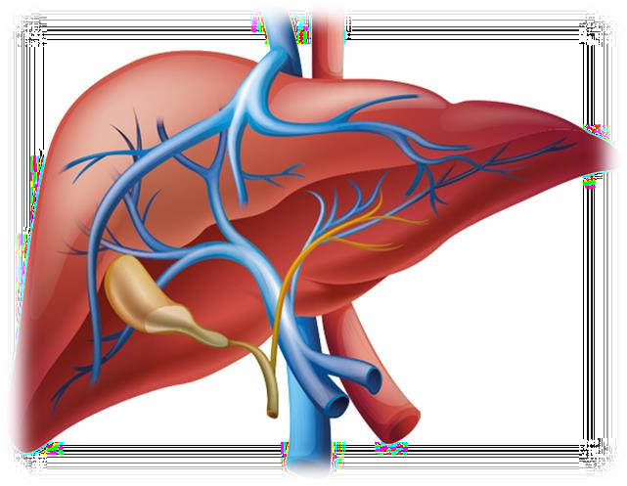
Funciones de síntesis hepática
Síntesis de proteínas
▶ Hígado: lugar de síntesis de la mayor parte de las proteínas
plasmáticas
▶ Excepciones: inmunoglobulinas y el factor Von Willenbrand.
▶ Enfermedades hepáticas: ↓ los niveles en plasma de las proteínas sintetizadas, el descenso es mayor en las enfermedades hepáticas crónicas, sobre todo en la cirrosis.
La disparidad en los niveles de proteínas entre las enfermedades hepáticas agudas y crónicas se debe en parte a las diferencias en la vida media de las proteínas.

Slide 7
Funciones de síntesis hepática
Tiempo de vida media proteínas de síntesis hepáticas
▶ Albúmina T vida ½ 20 días ⇒ los cambios, se producen lentamente.
▶ Factor VII T vida ½ 4 a 6 horas
▶ Transtirretina (pre-albumina) T vida ½ de 1 a dos días
▶ Transferrina T vida ½ 6 días
Otro factor importante en el descenso de los niveles de proteínas en la cirrosis es la hipertensión portal, que disminuye la liberación de aminoácidos al hígado.

Slide 8
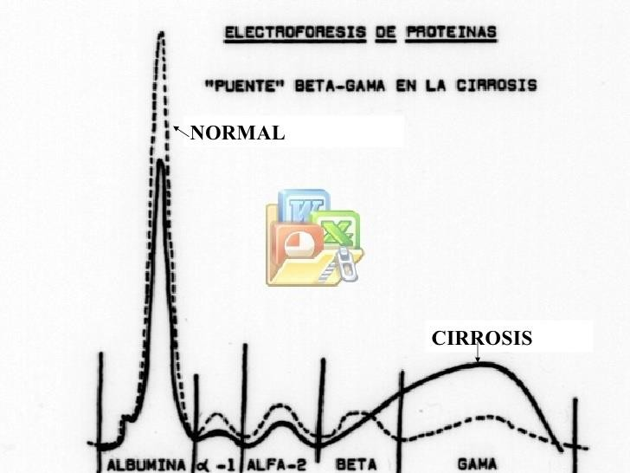
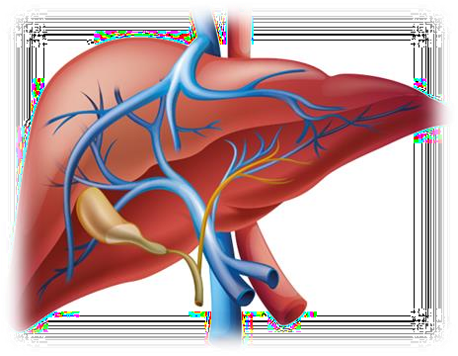
Funciones de síntesis hepática
▶ La electroforesis de proteínas séricas y la cuantificación inmunoglobulinas pueden
de revelar
daño
cambios característicos del hepático.
▶ Puesto que el daño hepático normalmente progresa de forma rápida, un cuadro típico incluiría niveles bajos de globulinas α1, α 2 y B, con niveles normales de albúmina y γ-globulinas.

Slide 9
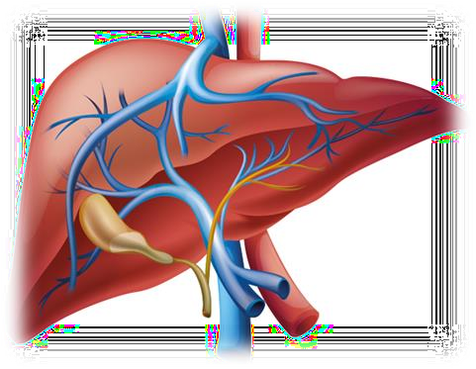
Funciones de síntesis hepática
▶ En la cirrosis, las bandas correspondientes a la albúmina, las globulinas α1, α 2 y la transferrina disminuyen; sin embargo, se produce normalmente un aumento de las inmuno globulinas G (IgG) y A (IgA).
▶ En la hepatitis autoinmune, la albúmina normalmente disminuye, lo que va acompañado de un importante aumento de la IgG.
▶ La cirrosis biliar primaria va acompañada de un aumento de la IgM.

Slide 10
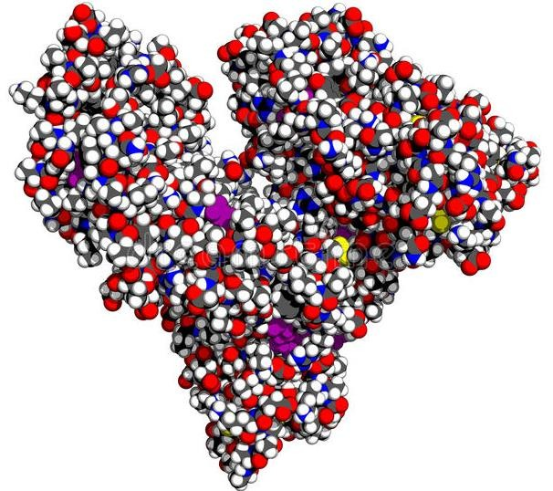
Albúmina
▶ Más importante de las proteínas producidas por el hígado; la síntesis hepática aumenta debido a la baja presión oncótica plasmática y disminuye en presencia de citocinas, principalmente interleucina-6.
▶ Aunque la tasa normal de síntesis de albúmina es de 120 mg/kg/dia, puede llegar prácticamente a doblarse cuando la presión oncótica plasmática es baja.
▶ La disminución de los niveles de albúmina es uno de los principales síntomas para el pronóstico de los pacientes con cirrosis

Slide 11
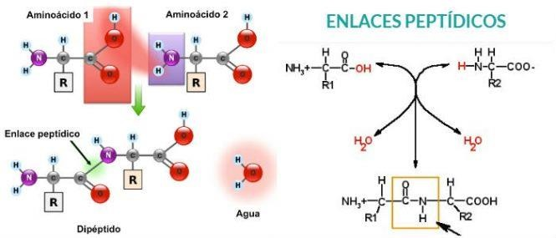
Métodos de análisis proteínas totales
▶ Reacción de Biuret: Método colorimétrico de punto final
▶ Reactivo: Sulfato cúprico, tartrato-sódicopotásico, KI, NaOH
▶ Muestra: suero o plasma heparinizado.

Slide 12
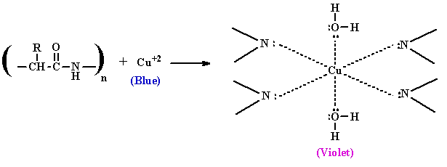
Métodos de análisis proteínas totales
▶ En la reacción se forma un quelato entre el ión Cu²⁺ y los enlaces peptídicos de las proteínas en medio alcalino con la formación de un complejo coloreado violeta cuya absorbancia se mide fotométricamente.
▶ La intensidad del color producido es proporcional a la concentración de proteínas en la muestra.

Slide 13
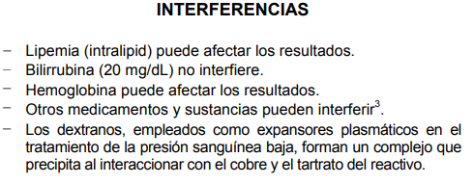
Métodos de análisis proteínas totales

Slide 14
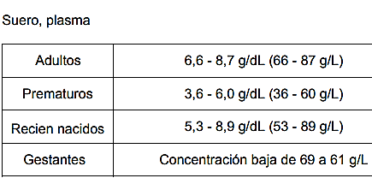
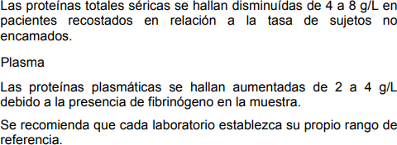
Valores de referencia - Proteínas totales
▶ hiperproteinemia (hiperalbuminemia): mieloma múltiple ↑[inmunoglobulinas monoclonales] deshidratación (vómitos severos, diarrea), enfermedad de Addison y diabetes acidósica. La hemoconcentración → hiperproteinemia relativa, al verse aumentadas en el mismo grado las concentraciones de todas las proteínas plasmáticas individuales.
▶ Hipoproteinemia (hipoalbuminemia): malnutrición, edema, síndrome nefrótico, mala absorción y cirrosis hepática severa. Al estar la albúmina presente a tan alta concentración el simple descenso de esta proteína puede ser causa de hipoproteinemia.

Slide 15
Albumina

Slide 16
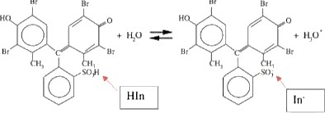
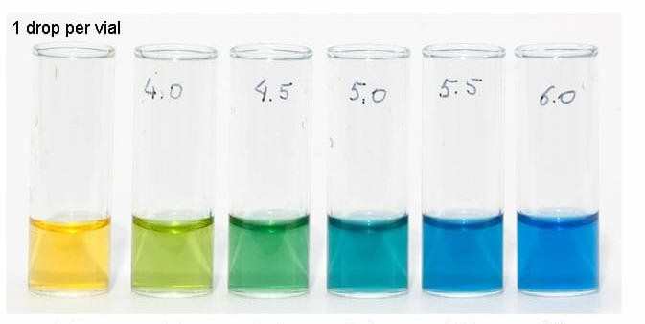
La albúmina se combina con el verde de bromocresol a pH ligeramente ácido, produciéndose un cambio de color del indicador, de amarillo verdoso a verde azulado proporcional a la concentración de albúmina presente en la muestra ensayada (1).
Indicador de pH: sustancia que permite medir el pH de un medio, Habitualmente, se utilizan como indicador a sustancias químicas que cambian su color al cambiar el pH de la disolución. El cambio de color se debe a un cambio estructural inducido por la protonación o desprotonación de la especie.

Slide 17
SIGNIFICADO CLÍNICO
La albúmina es una de las más importantes proteínas plasmáticas producidas en el hígado.
Entre sus múltiples funciones se incluye nutrición, mantenimiento de la presión oncótica y transporte de sustancias como Ca++, bilirrubina, ácidos grasos, drogas y esteroides.
Alteraciones en los valores de albúmina indican enfermedades del hígado, desnutrición, lesiones de la piel como dermatitis, quemaduras severas o deshidratación.
El diagnóstico clínico debe realizarse teniendo en cuenta todos los datos clínicos y de laboratorio.

Slide 18
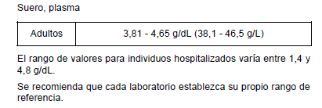
VALOR DE REFERENCIA

Slide 19
BIBLIOGRAFÍA
Henry JB. El Laboratorio en el Diagnóstico Clínico. Madrid: Marban; 2005. 1504 p.
Balcells Gorma, A. La Clínica y el Laboratorio. Edición Masson.

